Slide 1

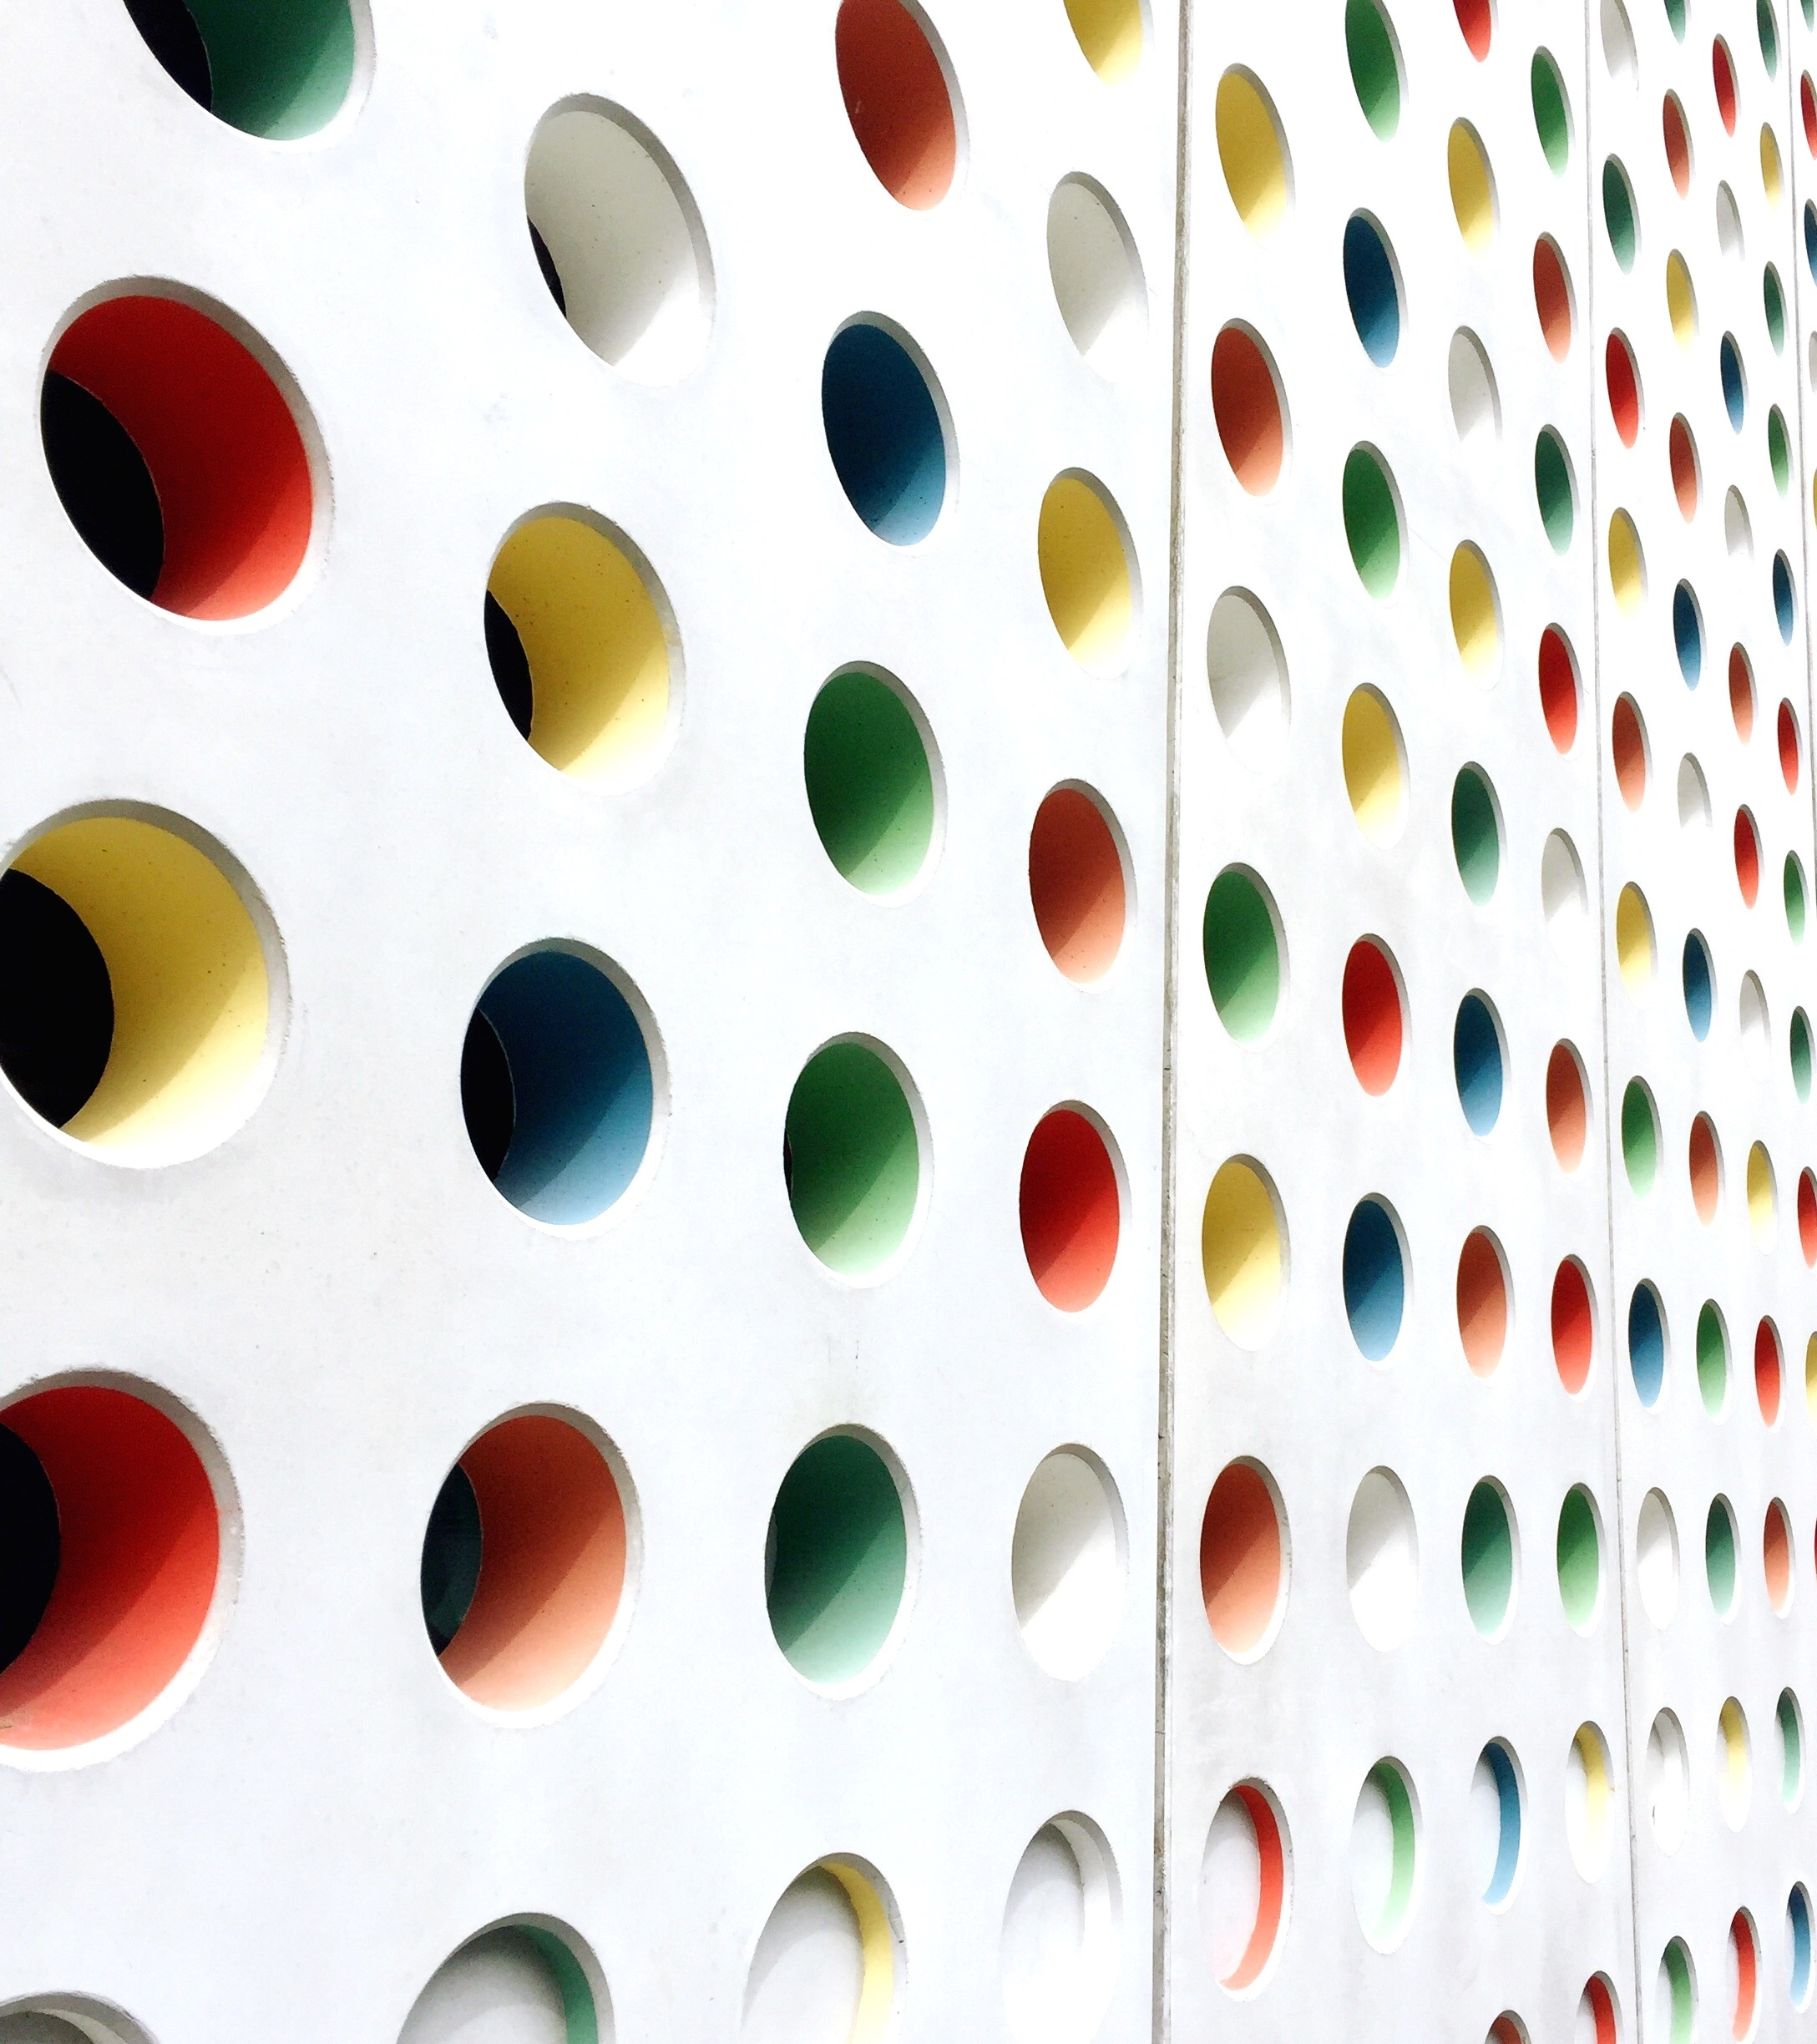
Ultrasuoni
Descrizione del Rischio

Slide 2
Descrizione del Rischio
Gli ultrasuoni sono onde acustiche caratterizzate da frequenze al di sopra del limite superiore di udibilità per l'orecchio umano. Questo limite, soggettivo e variabile con l'età, può essere approssimativamente fissato tra i 16 kHz e i 20 kHz.
Le onde acustiche sono onde meccaniche e pertanto richiedono un mezzo fisico per la loro propagazione.
Le particelle del mezzo vengono messe in oscillazione attorno alla loro posizione di equilibrio, generando compressioni e rarefazioni del mezzo stesso (solido, liquido o gassoso). La perturbazione meccanica prodotta ha le caratteristiche di un’onda di pressione che trasporta energia.
La pressione, la cui unità di misura è il pascal (Pa), è pertanto una grandezza fisica rilevante per descrivere gli US.

Slide 3
Normativa
Gli ultrasuoni rientrano nel campo di applicazione del Titolo VIII del D. Lgs.81/08 in quanto elencati tra gli agenti fisici nel Capo I (Articolo 180) ma, a differenza dei campi elettromagnetici, del rumore, delle vibrazioni e delle radiazioni ottiche artificiali, non possiedono un capo specifico che indichi una metodica di valutazione e le conseguenti misure di prevenzione e protezione da applicare. Pertanto, si fa riferimento a quanto indicato al comma 1 dell’Articolo 181 - Valutazione dei rischi, in cui è riportato che “il datore di lavoro valuta tutti i rischi derivanti da esposizione ad agenti fisici in modo da identificare e adottare le opportune misure di prevenzione e protezione con particolare riferimento alle norme di buona tecnica ed alle buone prassi”.

Slide 4
Normativa
Per la valutazione del rischio ci si può quindi riferire a norme tecniche, raccomandazioni di Organismi Protezionistici, di Enti e Associazioni a livello nazionale e internazionale. Al momento, i riferimenti più rilevanti sono: il documento dell’International Non-Ionizing Radiation Committee of the International Radiation Protection Association (IRPA-INIRC) “Interim guidelines on limits of human exposure to airborne ultrasound” del 1984; le linee guida Canadesi del 1991 “Guidelines for the Safe Use of Ultrasound: Part II Industrial and Commercial Applications” a cura dell’Health Canada; il documento Threshold Limit Values and Biological Exposure Indices dell’American Conference of Governmental Industrial Hygienists (ACGIH) del 2021.

Slide 5
Normativa
Si riportano di seguito nelle Tabelle, i limiti raccomandati dall’IRPA-INIRC per i lavoratori (esposizione continuativa di 8 h) e per la popolazione (esposizione continuativa ≤ 24 h), stabiliti sulla base dei potenziali effetti soggettivi come nausea, mal di testa, affaticamento, acufeni riportati in letteratura e basati sull’assunto che l’esposizione avvenga in aria e che non si verifichi mai il contatto diretto del soggetto esposto con la sorgente. Si suppone che tali limiti siano protettivi anche nei riguardi di effetti più rilevanti, in quanto esposizioni fino a questi livelli normalmente non causano un innalzamento momentaneo della soglia uditiva, effetto che, ripetuto nel tempo può portare ad un deficit del sistema uditivo. Poiché praticamente tutti gli effetti avversi riportati si riferiscono a frequenze inferiori a 100 kHz, e quasi sempre inferiori a 50 kHz, i limiti IRPA-INIRC sono definiti per bande di terzi di ottava con frequenze centrali da 20 kHz a 100 kHz.

Slide 6
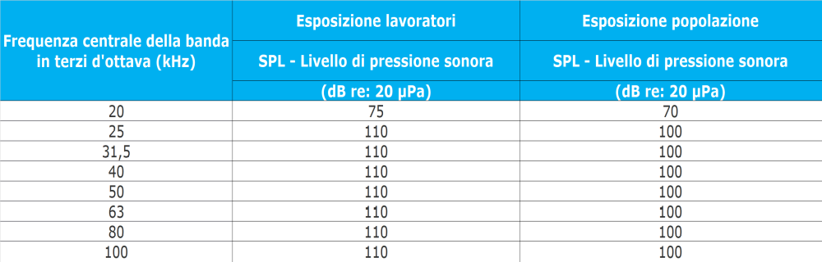
Normativa
Limiti IRPA-INIRC per esposizione dei lavoratori (continuativa per 8 h) e della popolazione (continuativa ≤ 24 h) per US in aria
I limiti riportati in Tabella sono espressi in termini di livelli di pressione sonora (Sound Pressure Level SPL) in decibel (dB), a loro volta definiti in base al valore rms (o valore efficace) della pressione acustica.

Slide 7
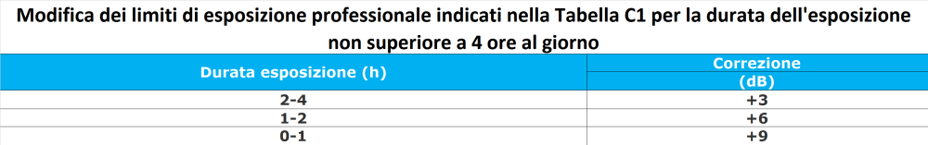
Normativa
I limiti IRPA-INIRC tengono conto della durata complessiva dell’esposizione quando questa è inferiore alle 4 ore giornaliere modificando i limiti per i lavoratori riportati nella tabella precedente come indicato nella presente Tabella.

Slide 8
Normativa
Si evidenzia che i limiti stabiliti dall’IRPA-INIRC per l’esposizione della popolazione sono più bassi di quelli fissati per i lavoratori in quanto devono essere prese in considerazione le seguenti argomentazioni:
potrebbero riscontrarsi esposizioni con durate considerevoli, fino a 24 ore al giorno;
non è prevista una sorveglianza sanitaria;
non sarebbe opportuno richiedere l’utilizzo di dispositivi di protezione per mantenere i livelli ultrasonori entro i limiti;
oltre ai possibili effetti uditivi bisogna considerare anche effetti di fastidio, stress ecc.;
all’interno della popolazione possono esserci persone particolarmente suscettibili agli effetti degli agenti fisici, compresi gli US.

Slide 9
Normativa
In ambiente di lavoro i livelli di protezione stabiliti per la popolazione sono rilevanti nel caso di esposizione di soggetti particolarmente sensibili al rischio, nonché nella definizione delle sorgenti giustificabili.
Le linee guida Canadesi del 1991 indicano limiti di esposizione per le esposizioni lavorative identici a quelli IRPA-INIRC tra 20 e 50 kHz (Tabella C3), massima frequenza considerata, ed esplicitamente sono indipendenti dal tempo di esposizione in quanto gli effetti soggettivi possono verificarsi immediatamente. Si tratta quindi esplicitamente di “ceiling values”, inoltre non è previsto nessun aumento dei limiti per esposizioni inferiori alle 4 ore come invece previsto dall’IRPA-INIRC.

Slide 10
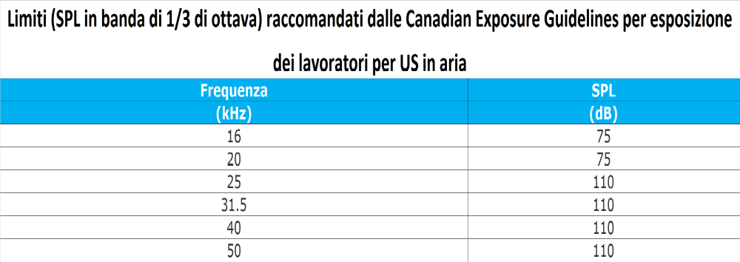
Normativa

Slide 11
Normativa
i limiti stabiliti dall’ACGIH per esposizione occupazionale a US che si propagano in aria riportati nel documento Threshold Limit Values and Biological Exposure Indices.
Questi limiti rappresentano le condizioni al di sotto delle quali si ritiene che la maggior parte dei lavoratori non sperimenti un innalzamento temporaneo della soglia uditiva. I valori Time Weight Average (TWA) per 8 ore sono un’estensione dei limiti per il rumore, ovvero 85 dB per 8 ore.
I Threshold Limit Values (TLV) proposti dall’ACGIH rappresentano le condizioni al di sotto delle quali si ritiene che la maggior parte dei lavoratori possa essere ripetutamente esposto senza effetti avversi sulle loro capacità di udire e comprendere una normale conversazione.

Slide 12
Descrizione del Rischio
Nei fluidi (liquidi e gas) l’onda acustica è longitudinale, in quanto l’oscillazione delle particelle attorno alla loro posizione di equilibrio coincide con la direzione di propagazione dell’onda.
Nei solidi elastici possono propagarsi anche onde trasversali, caratterizzate da una oscillazione delle particelle ortogonalmente alla direzione di propagazione dell’onda.
Per quanto riguarda i tessuti che costituiscono il corpo umano, le onde trasversali possono propagarsi essenzialmente nei tessuti duri quali le ossa, mentre nei tessuti molli, si propagano prevalentemente le onde longitudinali di pressione.

Slide 13
Descrizione del Rischio
Durante l’attraversamento dei mezzi, le onde ultrasoniche sono soggette a fenomeni di attenuazione che agiscono in maniera dissipativa. In generale, l’intensità ultrasonora decade esponenzialmente con la distanza in modo differente a seconda del materiale.
In relazione alla natura dei processi fisici che danno origine alla perdita di energia (ad esempio perdite viscose, conduzione termica, ecc.), l'energia acustica rimossa dall'onda per effetto dell’assorbimento viene depositata nel mezzo sotto forma di calore, dipendendo dalla frequenza dell’onda e dal materiale attraversato.

Slide 14
Descrizione del Rischio
Nel caso di generazione e propagazione di US in un mezzo diverso dall’aria, la differenza di impedenza fra il mezzo in cui vengono generati (ad esempio l'acqua) e l'aria, tipicamente comporta un’elevata riflessione all'interfaccia.
Di conseguenza la quasi totalità dell'energia ultrasonica rimane confinata nel mezzo in cui l’onda ultrasonora è stata generata benchè in alcuni casi l’emissione di US in aria potrebbe essere apprezzabile.
In aria, per frequenze superiori a circa 300 kHz gli ultrasuoni non si propagano, in quanto i fenomeni di assorbimento diventano rilevanti in percorsi dell’onda dell’ordine del millimetro.

Slide 15
Descrizione del Rischio
Infine nel caso di generazione e propagazione degli US in acqua diventa rilevante il fenomeno della cavitazione che si basa sulla formazione, crescita ed eventuale collasso di microbolle all’interno del fluido.
Nella cosiddetta cavitazione stabile o non inerziale vengono indotte oscillazioni sia nel mezzo che della stessa bolla senza comportarne la rottura. Al contrario la cosiddetta cavitazione instabile o inerziale è caratterizzata dal rapido collasso e implosione delle bolle, con rilascio di una notevole quantità di energia sotto forma di calore e onde d'urto.

Slide 16
Sorgenti
I principali ambiti di applicazione degli ultrasuoni possono essere suddivisi in medico, industriale, commerciale ed estetico.
Nel settore medico, si trovano applicazioni sia in ambito diagnostico che terapeutico. Per il settore diagnostico, l’ecografia rappresenta la principale applicazione.
Circa il 20% delle procedure di imaging diagnostico utilizza ultrasuoni, per il costo relativamente basso dell’attrezzatura e anche per il fatto che la tecnica è generalmente percepita e considerata sicura.
Il range di frequenze per questo utilizzo è 1-20 MHz, con intensità limitata generalmente a 100 mW/cm², ad eccezione dei sistemi Doppler dove le intensità possono raggiungere 1 W/cm².

Slide 17
Sorgenti
Molto diffusi nel settore terapeutico sono gli ablatori a ultrasuoni, ampiamente utilizzati in ambito odontoiatrico per la rimozione dell’accumulo di placca e tartaro. Gli ablatori funzionano in genere a basse frequenze, 20–30 kHz, e utilizzano un applicatore (punta dell’ablatore) che viene messo in vibrazione sull’area interessata.
Un irrigante (generalmente acqua) viene applicato attraverso la punta dello strumento, assicurando che il riscaldamento del dente per attrito sia ridotto al minimo.
Sempre nel settore terapeutico, la tecnica denominata High Intensity Focused Ultrasound (HIFU) si basa sulla focalizzazione degli ultrasuoni ad alta potenza sulla zona da trattare e viene impiegata prevalentemente per la cura dei tumori.
In questo caso le frequenze utilizzate vanno da 0.5 a 5 MHz e le intensità coprono il range 1000 – 10000 W/cm².

Slide 18
Sorgenti
Un’ulteriore interessante applicazione medica nel settore chirurgico è il bisturi a ultrasuoni, per ottenere dissezione, taglio e coagulo dei tessuti molli. La frequenza di utilizzo in questo caso è intorno ai 55 kHz.
In ambito estetico, gli ultrasuoni sono impiegati per il peeling (asportazione delle cellule morte superficiali della pelle) e per trattamenti di ringiovanimento cutaneo (rassodamento). Per il peeling, la frequenza di utilizzo tipica è 25 kHz, mentre nel secondo caso le frequenze vanno da 0.8 e 3.5 MHz.

Slide 19
Sorgenti
Le applicazioni industriali possono essere suddivise in applicazioni a bassa e ad alta potenza.

Slide 20
Sorgenti
Tra le applicazioni a bassa potenza rientrano le tecniche non distruttive passive (emissione acustica) per la rilevazione di crepe o difetti invisibili, o attive, in cui un impulso acustico viene inviato in una struttura per monitorare i cambiamenti nella sua integrità, lo spessore o le prestazioni delle strutture stesse.
Nella stessa categoria sono compresi anche i pulitori ad ultrasuoni, generalmente utilizzati a frequenze comprese tra 20 e 40 kHz per la pulizia di un’ampia varietà di oggetti: gioielli, lenti e altre parti ottiche, orologi, strumenti dentali, strumenti chirurgici, vetreria, ecc.
Tali dispositivi funzionano principalmente attraverso la cavitazione acustica, che si verifica all’interno del recipiente riempito di fluido (generalmente a base d’acqua), con generazione di getti microscopici in prossimità della superficie da pulire.

Slide 21
Sorgenti
Nelle applicazioni industriali ad alta potenza, l’uso degli ultrasuoni ha l’obiettivo di esporre il pezzo in lavorazione a un’energia vibratoria di intensità sufficiente per provocarne un cambiamento fisico permanente.
Tale condizione si verifica nel caso della saldatura/incollaggio di materiali plastici, per la realizzazione di imballaggi, componenti automobilistici, giocattoli, ecc. Quando il dispositivo vibrante emittente ultrasuoni (generalmente intorno ai 20-40 kHz) incontra tali materiali, le catene di molecole all’interno del materiale stesso vengono messe in vibrazione, sfregandosi l’una sull’altra, producendo calore per attrito e provocando la fusione.
Dopo un breve tempo durante il quale viene applicata una pressione ai due pezzi di materiale a contatto, gli stessi vengono saldati a livello molecolare nella zona di giunzione.

Slide 22
Sorgenti
Quindi, con riferimento alla propagazione in aria, le principali sorgenti sono costituite da sistemi antintrusione, dissuasori per roditori, volatili, insetti, distanziometri ecc.; nei liquidi da sonar, doppler, misure di profondità, pulizia e lavaggio a ultrasuoni, megasonic cleaning, foratura, incisione, emulsificazione mentre nei solidi le applicazioni si riferiscono a controlli non distruttivi, trafilatura, incisione, saldature di metalli e plastiche, prove a fatica ecc.

Slide 23
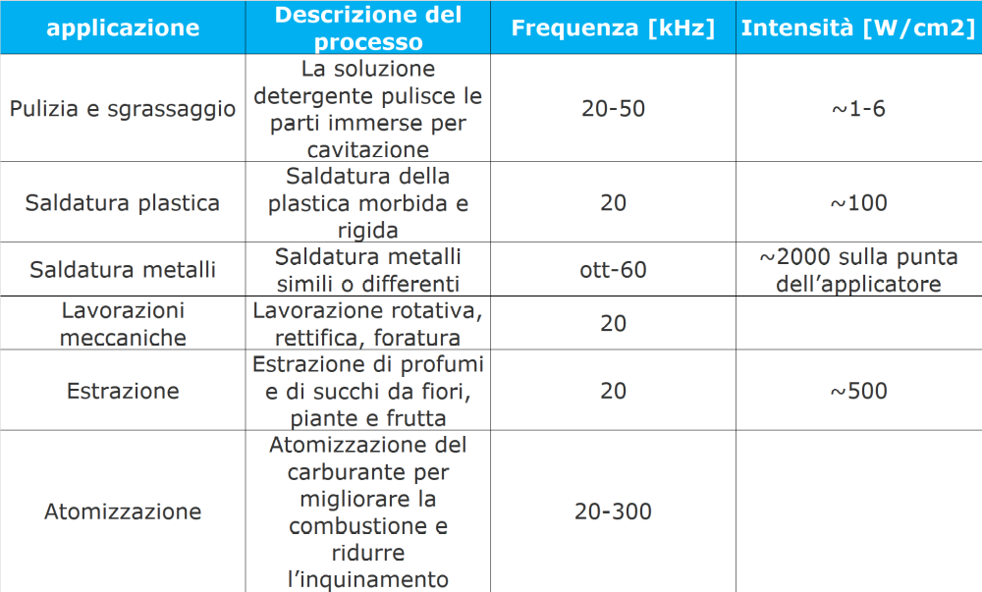
Sorgenti industriali di ultrasuoni ad alta potenza

Slide 24
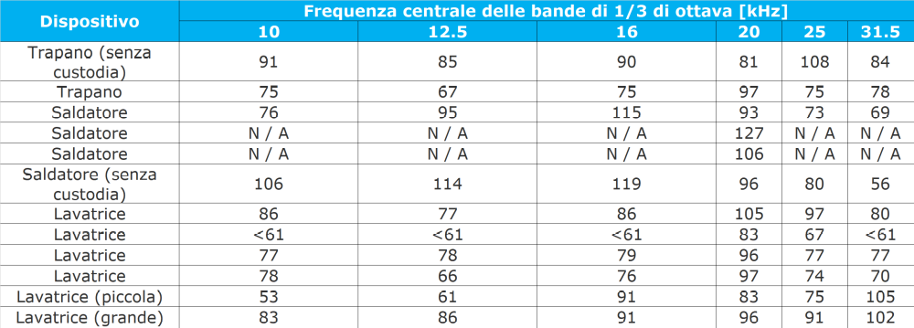
SPL in bande di terzi di ottava nella posizione operatore per tipiche sorgenti industriali di ultrasuoni ad alta potenza

Slide 25
Sorgenti
Va infine evidenziato che emissioni ultrasoniche possono essere generate anche non intenzionalmente da alcuni apparati quali: compressori, valvole, caldaie, utensili pneumatici, turbine gas/vapore, macchine utensili ad alta velocità (piallatrici, fresatrici, seghe circolari ecc.).
Le principali applicazioni commerciali degli ultrasuoni invece riguardano umidificatori dell’aria, sistemi per il parcheggio facilitato delle auto, allarmi, antifurto, apriporta automatici, ecc. Si evidenzia inoltre che i dispositivi di dissuasione a US utilizzati in ambito domestico potrebbero richiedere per un utilizzo in sicurezza restrizioni specifiche da parte della popolazione inconsapevole.

Slide 26
Dispositivi e applicazioni degli US
La Tabella riassume i principali dispositivi e applicazioni degli ultrasuoni indicando la frequenza degli ultrasuoni, il mezzo di propagazione e una breve descrizione del processo.

Slide 27
Dispositivi e applicazioni degli US
Le sorgenti sonore riportate in tabella possono avere uno spettro di emissione a larga banda o a banda stretta su frequenze diverse, variabili da dispositivo a dispositivo, che coinvolgono sia l’intervallo udibile che quello ultrasonico. Con il simbolo minore < e maggiore > si intende che le frequenze di emissione posso essere al di sotto o al di sopra del valore indicato. I valori riportati sono presi dalla letteratura o da misure sui dispositivi.

Slide 28
Effetti
In generale il rischio occupazionale da esposizione a US è legato principalmente alla possibilità che il lavoratore possa entrare accidentalmente a contatto diretto con gli US generati dalla sorgente. Gli strati di aria o di liquido eventualmente interposti riducono l’esposizione.
Dispositivi che operano nell’intervallo di frequenze dei megahertz sono in grado di danneggiare i tessuti solo in caso di contatto diretto del corpo con la sorgente.
Nel caso di propagazione aerea gli operatori possono risultare esposti a livelli nocivi per l’apparato uditivo, come può avvenire nel caso di addetti a saldature o pulitrici o altri apparati ad US.

Slide 29
Effetti
Gli US possono provocare:
Effetti sull’apparato uditivo. Tali effetti si riferiscono a US a bassa frequenza, fino circa a 100 kHz. Può verificarsi un innalzamento temporaneo della soglia uditiva che può portare nel tempo ad una perdita significativa dell’udito. Alcuni studi associano questi effetti alle subarmoniche nel campo dell’udibile generate da sorgenti di US.
Effetti soggettivi. La percezione di tali effetti può variare da individuo a individuo. Sono stati segnalati affaticamento eccessivo, cefalea, nausea, vomito, gastralgie, sensazione di occlusione e pressione nell’orecchio, ronzii, disturbi del sonno, perdita del senso di equilibrio, vertigini ecc. anch’essi presumibilmente dovuti alle componenti udibili di alta frequenza (sub armoniche delle emissioni ultrasoniche).
Inoltre, alcuni individui, in particolare i soggetti più giovani, possono percepire sensazioni uditive in presenza di US alle frequenze più basse (16-20 kHz) con possibile disagio.

Slide 30
Effetti
Gli US possono provocare:
Effetti di cavitazione in organi/tessuti contenenti gas anche disciolti. Tali fenomeni, di tipo meccanico, sono in genere determinati dall’applicazione degli US in ambito estetico e medico.
Effetti termici su organi e tessuti. Si riferiscono principalmente ad US a frequenze > 1 MHz. L’assorbimento localizzato o diffuso di energia può provocare il riscaldamento del tessuto interessato, con entità dipendente dalla frequenza ultrasonica. Il danno è funzione del calore accumulato e quindi della variazione di temperatura nel tessuto.

Slide 31
Effetti
Per quanto riguarda gli effetti sull’apparato uditivo, alcuni individui possono risultare più suscettibili di altri all’insorgenza di disturbi per predisposizione individuale o altro.
I principali fattori che possono incrementare il rischio individuale sono:
predisposizione individuale;
età;
patologie croniche come diabete ed ipertensione;
fumo;
patologie pregresse a carico dell’organo dell’udito;
uso di farmaci ototossici (di seguito trattati);
esposizione a sostanze ototossiche (di seguito trattate);
esposizione a vibrazioni.

Slide 32
Effetti
Si evidenzia che anche nel caso di esposizione ad US rientrano, tra i lavoratori particolarmente sensibili al rischio, i minori (L.977/67 e s.m.i.) e le lavoratrici in gravidanza (D.Lgs.151/2001).
È opportuno segnalare infine che gli US potrebbero influire negativamente su dispositivi medici quali ad esempio protesi acustiche, lenti a contatto, determinando sui soggetti esposti effetti di tipo indiretto.

Slide 33
SORGENTI GIUSTIFICABILI E DA VALUTARE
Con riferimento agli articoli 28 e 181 del D.lgs.81/08, il datore di lavoro valuta tutti i rischi derivanti da esposizione ad US in modo da identificare e adottare le opportune misure di prevenzione e protezione con particolare riferimento alle norme di buona tecnica ed alle buone prassi. Come per altri agenti fisici, questo non implica necessariamente l’effettuazione di misure.
Prima di procedere ad una attività metrologica è possibile infatti utilizzare diverse fonti informative quali: dati relativi alle emissioni ed alla sicurezza forniti dal fabbricante o dal distributore dell’apparecchiatura sorgente; dati reperibili presso banche dati accreditate, quali quelli disponibili sul Portale Agenti Fisici; report tecnici e valutazioni presso aziende simili dello stesso comparto; norme tecniche di prodotto; linee guida; dati di letteratura; etc.

Slide 34
SORGENTI GIUSTIFICABILI E DA VALUTARE
Pertanto una volta individuate tutte le attrezzature e gli apparati sorgente di US, dovranno essere consultati preliminarmente i manuali di uso e manutenzione, predisposti dai fabbricanti o dai distributori. Tali manuali possono contenere anche indicazioni sui livelli di emissione dell’apparato nonché le misure di tutela da mettere in atto per un utilizzo in sicurezza dello stesso.
Per poter usufruire correttamente delle informazioni e dei dati forniti dai fabbricanti è indispensabile che le attrezzature/dispositivi siano utilizzati in conformità a quanto indicato dagli stessi, anche in riferimento alle procedure relative alla manutenzione preventiva e periodica.

Slide 35
SORGENTI GIUSTIFICABILI E DA VALUTARE
Da questa analisi preliminare si potranno ricavare indicazioni da cui dedurre se la sorgente in esame necessita di approfondimenti valutativi o può essere considerata “giustificabile”. Si definisce situazione “giustificabile” (art.181 comma 3 D. lgs.81/08) la condizione prevista dalla normativa generale sugli agenti fisici secondo cui il datore di lavoro può concludere il processo di valutazione del rischio anche in una fase preliminare qualora si riscontri l’assenza di rischio, o una sua palese trascurabilità, considerando anche i soggetti particolarmente sensibili al rischio.

Slide 36
SORGENTI GIUSTIFICABILI E DA VALUTARE
Per poter definire un’esposizione lavorativa “giustificabile” questa dovrebbe essere tale da non dare luogo nel tempo ad alcuna situazione potenzialmente pericolosa. Pertanto una condizione giustificabile non necessita dell'attuazione di specifiche misure di controllo e gestione del rischio. (es. procedure di manutenzione, acquisto/sostituzione attrezzature, tutela soggetti sensibili etc.).

Slide 37
SORGENTI GIUSTIFICABILI E DA VALUTARE
Relativamente agli US questa condizione si verifica nel caso in cui i livelli di esposizione prodotti dalla sorgente in esame siano al di sotto dei riferimenti stabiliti a livello internazionale per la protezione della popolazione.
Come nel caso di altri agenti fisici, qualora non siano disponibili informazioni facilmente accessibili si dovrà procedere ad un approfondimento valutativo. Nel caso in cui si riscontri il superamento dei limiti adottati, il datore di lavoro elabora e attua un programma di azione volto a prevenire qualsiasi rischio per i lavoratori, tenendo anche conto dei lavoratori particolarmente sensibili al rischio.

Slide 38
Criteri di confronto con i valori limite
Come nel caso di altri agenti fisici, nel caso in cui si riscontri il superamento dei limiti adottati, il datore di lavoro elabora e attua un programma di azione volto a prevenire qualsiasi rischio per i lavoratori, tenendo anche conto dei lavoratori particolarmente sensibili al rischio.
In sede di valutazione del rischio si consiglia sempre di individuare le aree nelle quali i livelli di esposizione sono inferiori a quelli più restrittivi indicati per la popolazione dall’IRPA/INIRC.

Slide 39
Criteri di confronto con i valori limite
I limiti di esposizione raccomandati a livello internazionale, e a livello nazionale in vari Paesi, sono notevolmente diversi tra loro, e in assenza di una normativa nazionale italiana che fissi limiti di esposizione cogenti, in un’ottica cautelativa, si consiglia di fare riferimento in primo luogo all’impostazione delle linee guida canadesi che tra 20 e 50 kHz riportano limiti di esposizione per i lavoratori identici a quelli previsti dall’IRPA-INIRC, esplicitamente considerati come “ceiling values”.
Sono pertanto da utilizzare i limiti di esposizione previsti dalla Tabella a seguire, compresi quelli previsti per la popolazione per quanto riguarda i soggetti particolarmente sensibili e la definizione delle sorgenti giustificabili.

Slide 40
Limiti IRPA-INIRC per esposizione dei lavoratori (continuativa per 8 h) e della popolazione (continuativa ≤ 24 h) per US in aria
I limiti di esposizione raccomandati a livello internazionale, e a livello nazionale in vari Paesi, sono notevolmente diversi tra loro, e in assenza di una normativa nazionale italiana che fissi limiti di esposizione cogenti, in un’ottica cautelativa, si consiglia di fare riferimento in primo luogo all’impostazione delle linee guida canadesi che tra 20 e 50 kHz riportano limiti di esposizione per i lavoratori identici a quelli previsti dall’IRPA-INIRC, esplicitamente considerati come “ceiling values”.
Sono pertanto da utilizzare i limiti di esposizione previsti dalla Tabella a seguire, compresi quelli previsti per la popolazione per quanto riguarda i soggetti particolarmente sensibili e la definizione delle sorgenti giustificabili.

Slide 41
Limiti IRPA-INIRC per esposizione dei lavoratori (continuativa per 8 h) e della popolazione (continuativa ≤ 24 h) per US in aria

Slide 42
Prevenzione e Protezione
Nella valutazione del rischio il datore di lavoro precisa quali misure di prevenzione e protezione devono essere adottate per minimizzare il rischio di effetti diretti e indiretti e per la tutela dei lavoratori particolarmente sensibili, tenendo conto delle sorgenti, della loro ubicazione, delle loro caratteristiche di emissione, delle caratteristiche dell’ambiente di lavoro, delle condizioni di esposizione.
Inoltre se dall’esito della valutazione dei rischi sono stati riscontrati superamenti dei limiti considerati, il datore di lavoro deve elaborare ed applicare un programma di azione che comprenda misure tecniche e/o organizzative volte a prevenire qualsiasi rischio per i lavoratori, tenendo anche conto di quelli particolarmente sensibili.

Slide 43
Prevenzione e Protezione
Questa in ogni caso l’indicazione, ai sensi dell’articolo 182 comma 1 del D.lgs. 81/08, di eliminare alla fonte o ridurre al minimo i rischi derivanti da US, anche tenendo conto del progresso tecnico, ovvero ad esempio attraverso la sostituzione di macchine obsolete con macchine di nuova generazione che comportino emissioni più basse e/o incapsulamento/schermatura dell’apparato sorgente.
Per garantire il mantenimento dei livelli di protezione riveste un ruolo fondamentale anche l’attuazione di un programma di manutenzione ordinaria e straordinaria degli apparati.

Slide 44

Segnaletica e delimitazione delle aree
Nel caso di superamento di aree specifiche dei limiti adottati dal DL, una misura efficace per prevenire qualsiasi rischio per i lavoratori può consistere nella individuazione, delimitazione e segnalazione delle suddette aree, riferibili a una o più sorgenti. In particolare per la tutela dei soggetti particolarmente sensibili, si può far riferimento ai limiti IRPA/INIRC per la protezione della popolazione.
Per la delimitazione delle aree può essere utilizzato ad esempio il seguente pittogramma di pericolo di esposizione agli US:

Slide 45
Informazione, formazione e addestramento del personale
Ai fini della prevenzione dei rischi per la salute tutti i lavoratori e i loro rappresentanti devono essere sempre informati e formati in merito ai rischi specifici derivanti da US.
In particolare la formazione e informazione deve riguardare:
gli effetti uditivi, termici, di cavitazione, soggettivi, indiretti;
l’entità e il significato dei valori limite di esposizione adottati nella valutazione del rischio;
la possibilità di rischi specifici nei confronti di lavoratori appartenenti a gruppi particolarmente sensibili;
i risultati della valutazione dei livelli di esposizione agli US;
le circostanze nelle quali i lavoratori hanno diritto a una sorveglianza sanitaria e gli obiettivi della stessa;
le procedure di lavoro per ridurre al minimo i rischi derivanti dall’esposizione;
l’adozione di dispositivi di protezione collettiva e loro eventuale modalità d’uso;
l’uso corretto, tramite addestramento, dei dispositivi di protezione individuale e le eventuali indicazioni e controindicazioni sanitarie all’uso;
le misure di tutela di tipo organizzativo-tecnico-procedurale adottate;
la descrizione di tutte le aree eventualmente oggetto di restrizioni particolari all’accesso e segnaletica di riferimento.

Slide 46
DPI
Allo stato attuale non esistono DPI certificati per US. I DPI uditivi (DPI-u) non sono certificati per gli US in quanto gli standard di prodotto non prevedono prove al di fuori dell’intervallo di frequenza udibile. Tuttavia i tradizionali DPI (inserti, cuffie o archetti) hanno generalmente nella banda tra 10 e 20 kHz un’attenuazione che varia tra i 20 ed i 40 dB, con un andamento dell’attenuazione crescente con la frequenza e quindi efficaci anche per la protezione da US considerando per difetto un’attenuazione costante pari all’attenuazione riportata nel certificato del DPI per la banda di frequenza più alta.
L’impiego dei DPI-U per la protezione dagli US deve comunque essere considerato una misura di protezione aggiuntiva e non un vero e proprio DPI ai sensi del d. lgs. 17/2019.
Nell’utilizzo dei DPI-U come protezione dagli US, inoltre vanno valutate eventuali problematiche relative all’iperprotezione in campo udibile, facendo riferimento alle misure di rumore per la valutazione del rischio specifico se presente, oppure eseguendo delle misure del rumore presente.

Slide 47
fonte
(portaleagentifisici.it)

